Slide 1

Présentation du site Snowtricks
Projet n°5 Openclassroom
OpenClassroom – Projet 6
Florian LEBOUL
Florian LEBOUL

Slide 2
Sommaire
1 - Rappel du contexte
2 - Analyse du besoin
3 - Organisation du projet
4 - Démonstration
5 - Présentation technique

Slide 3










1. Rappel du contexte

Slide 4
2. Analyse du besoin
2.1 Le package
2.2 Les cas d’utilisation
2.3 Le modèle en base
2.4 La séquence de modification

Slide 5
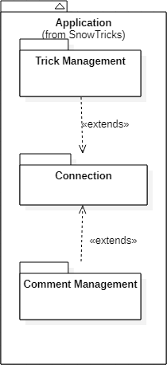
2.1 Le package

Slide 6
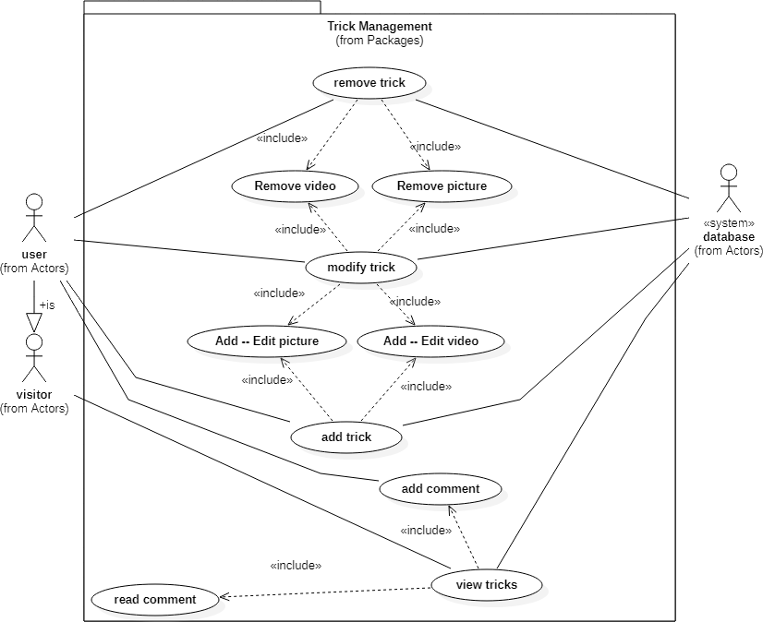
2.2 Cas d’utilisation

Slide 7
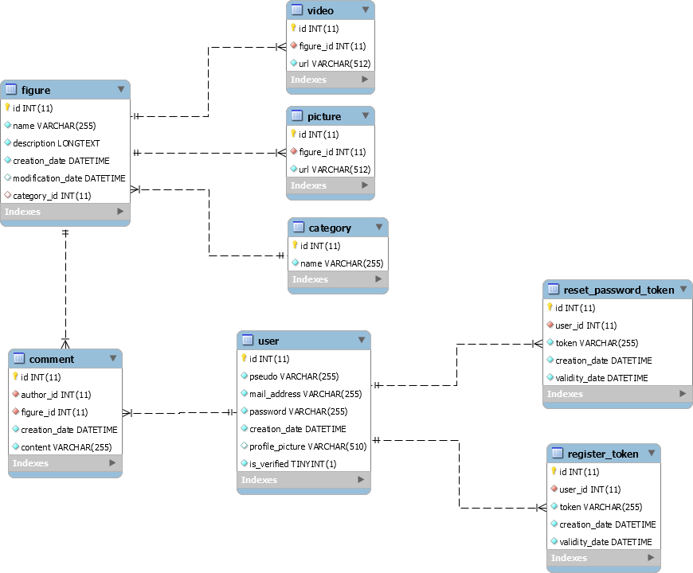
2.3 Base de données

Slide 8
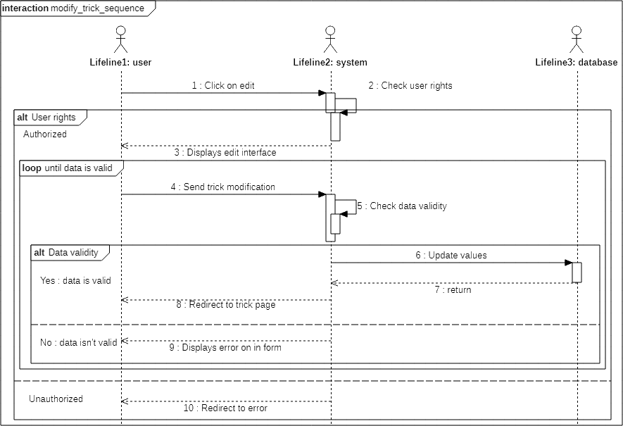

2.4 Séquence

Slide 9
3. Organisation
3.1 Méthodologie
3.2 Découpage en taches

Slide 10
3.1) Méthodologie
Diagrammes de Packages, cas d’utilisation et séquence
Spécification
Utilisation d’une méthodologie traditionnelle en cascade.
Diagramme de classe
Conception
Création / Planification des tâches
Développement
Tests
Exécution des tâches
Déploiement
Presenting Methodology …

Slide 11







3.2 Découpage en tâches
Presenting Tasks …

Slide 12
4) Démonstration
Demonstrating …

Slide 13
5. Execution
5.1 Versionning
Modèle MVC
Pull request au pif
Analyse Codacy et correctifs sécurité
Activation de toutes les options des PSR et failles XSS, CSRF, SQL Injection, blocage des scripts php

Slide 14





5.1) Versioning
Presenting Versioning …

Slide 15



5.2) Architecture
Presenting Architecture …

Slide 16
5.2) Architecture
Managers
Controllers
Repositories
Entities
Services
Presenting Architecture …

